Slide 1
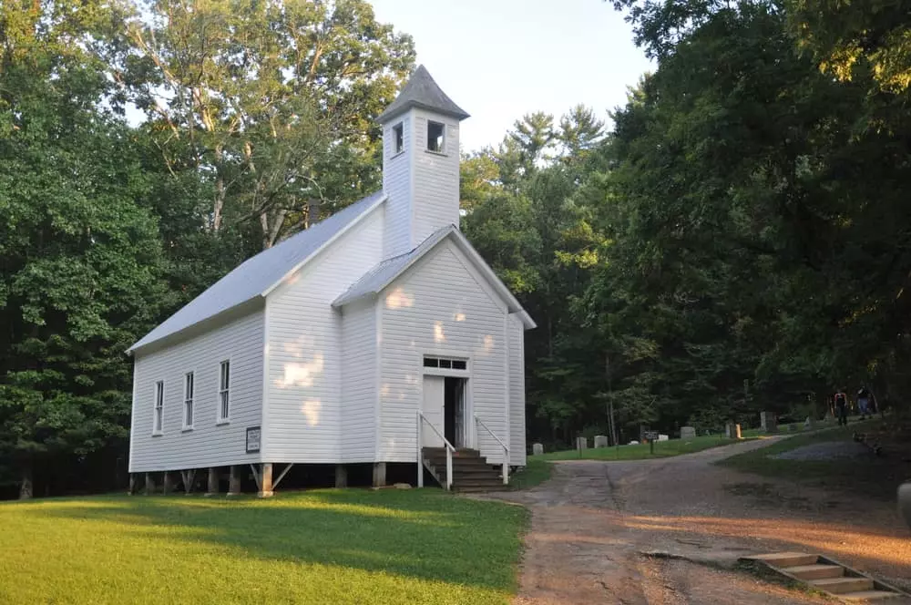
Historia de la Iglesia

Slide 2

Editorial Portavoz edición 1988

Slide 3
Recordemos que Pablo realizó tres viajes misioneros. En el último fue finalmente conducido a Roma para comparecer ante César. Allí permaneció con arrestro domiciliario por dos años ( Hechos 28:30 ).
La tradición dice que Pablo, al ser dejado en libertad, inició un cuarto viaje misionero, recorriendo España, posiblemente el sur de Francia y Creta.
La tradición también nos dice que los apóstoles desplegaron actividad durante aquel primer siglo:
Bartolomé en Armenia
Tomás en Irán, Irak, Persia e India
Mateo en Etiopía
Jacobo en Egipto
Judas en Asiria y Persia
Marcos en Alejandría **

Slide 4
La Historia de la Iglesia se entiende como el relato cronológico del impacto que Cristo y su evangelio han hecho sobre la humanidad.
Algunos factores que favorecieron la expansión del evangelio:
*El griego, como lengua común de todo el mundo greco-romano, aportó un vehículo adecuado para la transmisión oral y escrita del mensaje del NT.
*La ley romana, su unidad política relativa y las normas de otorgamiento de la ciudadanía favorecieron las relaciones interpersonales.
*La Pax Romana y su red de carreteras favorecieron las tareas de evangelización especialmente en el primer siglo
Pax Romana: período de relativa paz y properidad del Imperio Romano que duró aproximadamente dos siglos, desde Augusto ( 27 a.C.-14 d.C.) hasta la crisis del III siglo.

Slide 5
PERIODOS DE LA HISTORIA DE LA IGLESIA
Período de la iglesia Primitiva ( 30-590 d.C )
1. Período apostólico ( 30-100 )
2. Período post-apostólico ( 100-150 )
3. Conflicto con el Imperio Romano y la herejía ( 150-313 )
4. La antigua iglesia católica imperial ( 313-590 )
Período de la Iglesia Medieval ( 590-1517 d.C. )
1. Cristianismo en Occidente ( 590-1054 )
2. Época de oro del poder papal ( 1054-1305 )
3. Primeros movimientos reformistas ( 1305-1517 )

Slide 6
Período Apostólico ( 30-100 )
En el estudio del libro de Hechos se revisó bastante en relación a este período, desde Pentecostés hasta los viajes misioneros de Pablo.
Sólo mencionar que en este período tenemos al primer emperador romano que persiguió ferozmente a la Iglesia, Nerón ( 54-68 ), tenemos el sitio de Jerusalem y la destrucción del Templo el año 70 bajo el emperador Vespasiano con Tito, su hijo, y futuro emperador, al mando del ejército romano.
Ya al final de este período Juan es desterrado a Patmos, donde recibe revelación de Dios ( Apocalipsis ) y la totalidad de los libros actuales del NT son escritos.

Slide 7
Período Post-Apostólico ( 100-150 )
Período que comprende los gobiernos de Adriano ( 117-138 ) y Antonio Pío ( 138-161 ), ambos perseguidores de los cristianos. Cabe mencionar esta persecución era local y dispersa, muchas veces alentadas por intelectuales paganos y judíos.
Aparecen los primeros escritos post-apostólicos, como la Epístola de Clemente ( obispo de Roma ) a los Corintios, y la Didache o enseñanza de los Doce, probablemente originada en Alejandría a principios del II siglo. Era un manual de la Iglesia divido en tres partes, que trataba de la ética cristiana, de asuntos litùrgicos y disciplinarios, así como de la necesidad de una vida preparada en vista de la inminente vuelta de Cristo.

Slide 8
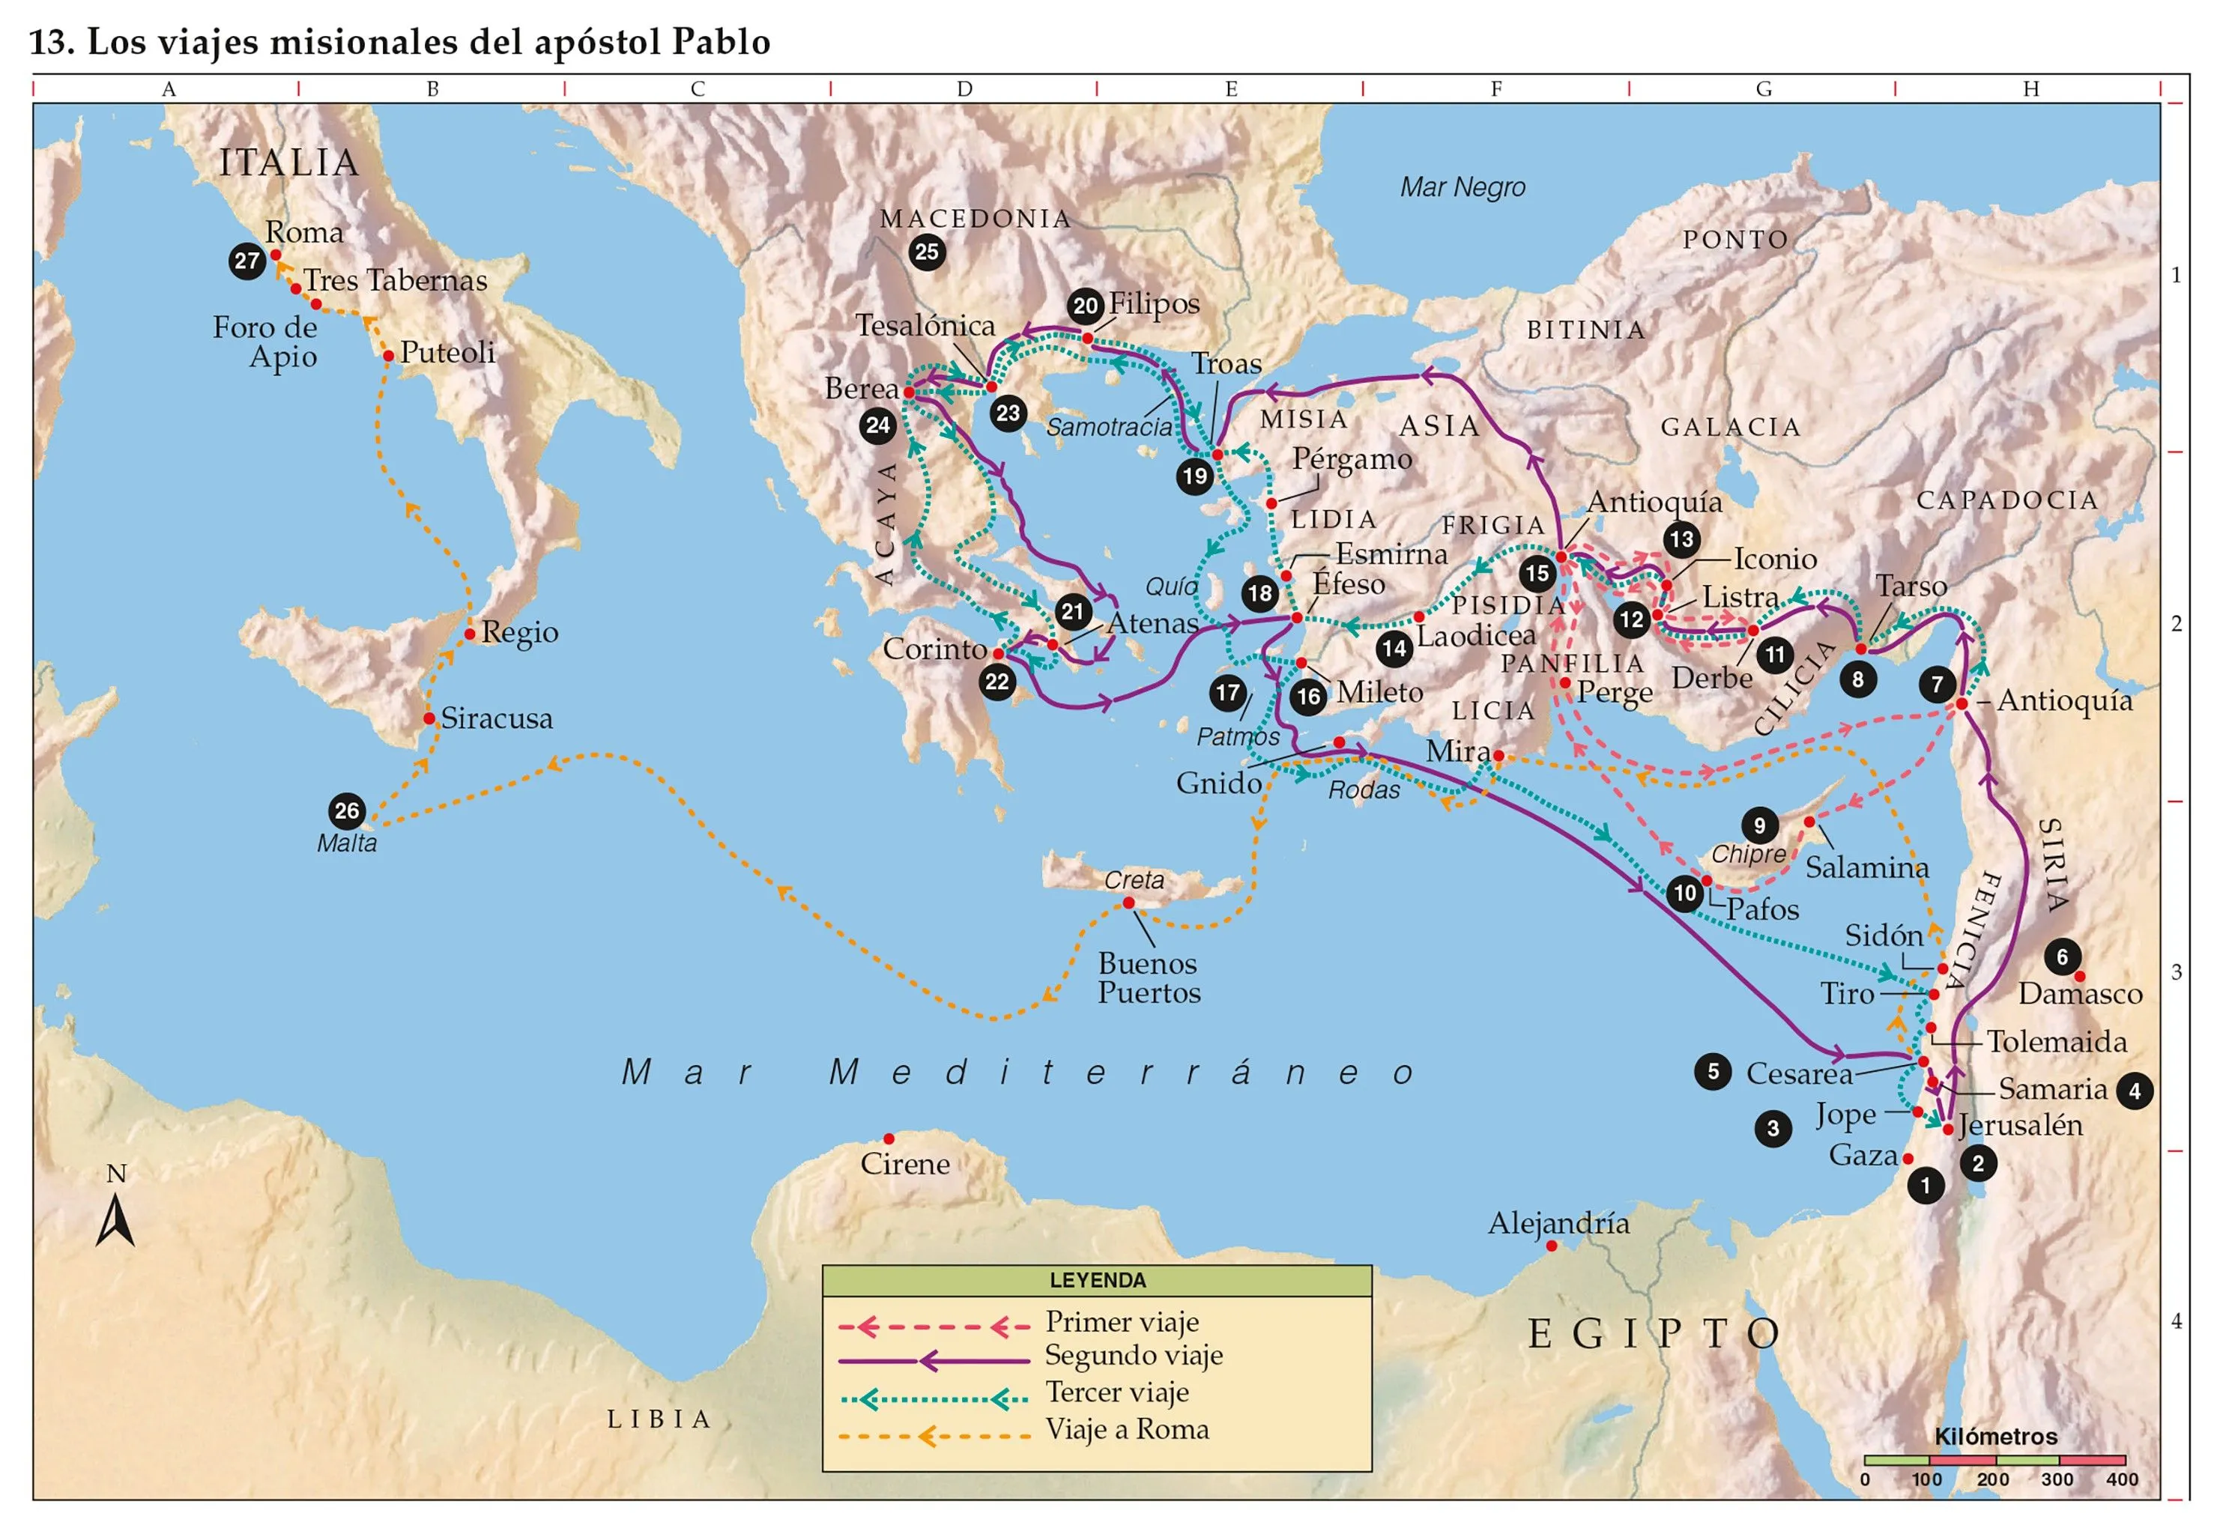
Padres ( Obispos ) Apostólicos de la época
Clemente, obispo de Roma
Ignacio, obispo de Antioquía, martirizado
Papías, obispo de Heriápolis (siglo VII terremoto)
Policarpo, obispo de Esmirna, martirizado.

Slide 9
A los Padres apostólicos se les debe valorizar teniendo en cuenta su propósito evidente, el exhortar y edificar a la iglesia, considerando el poco material escrito inspirado disponible .
Es en este período donde empiezan a aparecer aquellos que valoran el celibato y el martirio como medio expiatorio del pecado y se empieza a dar valor en el perdón de pecados al bautismo.
Cuando Ignacio fue llevado a Roma a sufrir el martirio escribió muchas cartas a la iglesia y fue uno de los primeros en referir a la iglesia como una iglesia universal o católica ( griego katholikos que significa universal )

Slide 10
Conflicto con el Imperio Romano y con la herejía ( 150-313 )
Es un período de fuerte persecución contra los cristianos. La razón principal de estos ataques del estado romano residía en el temor al separatismo del cristianismo frente a un estado pagano y sincretista en lo religioso.
Fue en este período en que los cristianos fueron torturados, decapitados, quemados y arrojados a bestias salvajes.
Frente a estas adversidades se fortalece el liderazgo del obispo de Roma, en la necesidad de liderazgo frente a la persecución y las herejías.
Es la época de la aparición de los apologistas. A diferencia de los padres apostólicos, los apologistas trataban de lograr el reconocimiento legal del cristianismo y de defenderlo frente a las acusaciones de sectores paganos.
Todo lo anterior gracias a que ya había generaciones de cristianos de clase media y alta, con mejores estándares de educación

Slide 11
Dentro de los mas destacados apologistas estaba Justino Mártir, nacido alredeor del año 100 en un pequeño pueblo de Samaria y muerto por Marco Aurelio en 163, quien lo sometió al martirio en Roma. Entre sus obras está su Primera Apología y Diálogo con Trifón, en esta última obra, en defensa contra los judíos, se esmera en explicar que Jesús es el Mesías. Otros apologistas fueron Taciano y Tertuliano, entre otros.
Esta es la época de los polemistas, aquellos que apelaban a los libros del NT para refutar las herejías y desviaciones que se presentaban en la Iglesia. Por lo anterior fueron uno de los impulsores del canon del NT.
Entre ellos contamos a Ireneo, Orígenes, Tertuliano y Cipriano

Slide 12
Vamos a mencionar algunos de los errores doctrinales que emergen en esta época y que veremos en detalle en una clase dedicada:
Gnosticismo: materia era mala y el espíritu era bueno
Montanismo: Montano aseveraba que el Espíritu Santo hablaba a través de Él, reclamando tener nuevas revelaciones.
Monarquianismo: sólo Dios es una persona, el Hijo y el Espíritu Santo eran atributos de Dios
Maniqueismo: elegidos y oyentes. Los primeros eran ascetas y religiosos, participaban en ritos secretos, dio base para el concepto clero y laico y promovió la creencia que los elegidos eran mediadores entre los oyentes y Dios.

Slide 13
La antigua Iglesia Católica Imperial ( 313-590 )
Constantino accedió al liderazgo de la parte occidental del imperio. En el año 313, junto al cogobernante Licinio, dictaron un edicto de plena tolerancia al cristianismo. Pese a que Licinio echó pie atrás y persiguió al cristianismo en oriente, Constantino llegó a ser la única cabeza del mundo romano el 324, implantando la plena tolerancia del cristianismo.
Constantino legalizó la religión cristiana pero fue Teodosio quien hizo al cristianismo la religión oficial del imperio el 380. En 392 prohibió la adoración pagana.

Slide 14
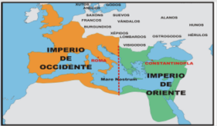
Algunas obras de Constantino:
*Fijó el Domingo como día de descanso y culto ( 321 ).
*Promovió la construcción de iglesias.
*Intervino en temas de esclavitud y costumbres paganas.
*Trasladó la capital a Bizancio el 330 ( Constantinopla ).

Slide 15
Al aumentar la oposición al paganismo, muchos se introdujeron a la iglesia sin ser conversos. Así gran parte de la membresía de la iglesia era pagana bautizada.
La diferencia entre cristiano y pagano fue cada vez mas difusa al quedar establecida la iglesia estatal bajo la autoridad última del emperador.
Es interesante destacar que la persecución no debilitó al cristianismo, todo lo contrario. Pero fue el ingreso del paganismo a la iglesia, alentado por el poder político, que si debilitó a la iglesia.
Romanos 12:2
² No os conforméis a este siglo, sino transformaos por medio de la renovación de vuestro entendimiento, para que comprobéis cuál sea la buena voluntad de Dios, agradable y perfecta.

Slide 16
Controversias doctrinales de este período
Arrianismo: Arriano enseñaba que Cristo era un ser distinto que Dios en escencia. Atanasio sostenía que Cristo era coexistente y coeterno, y que compartía la misma escencia con el Padre, punto de vista apoyado por el Concilio de Nicea el 325.
Apolinar: enseñaba que el espíritu humano de Cristo fue reemplazado por el del Logos en el bautismo y lo dejó en la cruz. Nestorio separaba las naturalezas dando mas preeminencia a la humana. El Concilio de Calcedonia, el 451, dará la definición ortodoxa de la doble naturaleza de Cristo.
Gracia absoluta y colaborativa: Agustín de Hipona y Pelagio (semi pelagianos).
Monasticismo: nace en Egipto con Pablo de Tebas y Antonio Abad aproximadamente el 250, con la idea de alcanzar la santidad mediante el aislamiento del mundo ( monasterio ).

Slide 17
Padres post-nicenos Orientales
Padres post-nicenos Occidentales
Crisóstomo: Obispo de Constantinopla.
Gran predicador.
Teodoro: Obispo de Mopsuestia, sur de Turquía.
Gran defensor de la interpretación gramatical e histórica de las escrituras.
Eusebio de Cesarea: padre de la historia eclesiástica.
Jerónimo: traductor de la Biblia al latín
La Vulgata*(382->)
Agustín : obispo de Hipona y uno de los prominentes teólogos del primer milenio de la Iglesia.
La Cuidad de Dios
Confesiones

Slide 18
Surgimiento del papado
El título de ”papa” viene del italiano que significa “padre”. Al principio se aplicaba a todos los obispos en occidente, pero hacia el año 500 comenzó a restringirse su uso al obispo de Roma; luego empezó a considerarse como obispo universal o católico, en base a la sucesión apostólica y la primacía de Pedro.
No olvidar que el traslado de la capital a Constantinopla, el 330, aumentó el poder del obispo de Roma siendo la máxima autoridad occidental.

Slide 19
León I (440-461) hizo mucho por consolidar el papado.
Intervino y fue reconocido por la iglesia de África, recientemente invadida, por la iglesia de Galia y la de Yugoslavia. Pero el hecho mas significativo fue que salvó a Roma de ser saqueada por los hunos (452) y los vándalos (455) , elevando significativamente su prestigio. Por lo anterior Valentiniano III ( 455 ) lo reconoció como primado de todos los obispos.
Con la caída del imperio de occidente, el 476, el papado quedó en libertad para concretar ventajosas alianzas con los diversos reinos bárbaros que surgían.
Desde Simplicio (468-483) hasta Pelagio II (578-590) la autoridad papal aumentó marcadamente , lo cual allanó el camino para el papado medieval y moderno.

Slide 20
PERIODOS DE LA HISTORIA DE LA IGLESIA
Período de la iglesia Primitiva ( 30-590 d.C )
1. Período apostólico ( 30-100 )
2. Período post-apostólico ( 100-150 )
3. Conflicto con el Imperio Romano y la herejía ( 150-313 )
4. La antigua iglesia católica imperial ( 313-590 )
Período de la Iglesia Medieval ( 590-1517 d.C. )
1. Cristianismo en Occidente ( 590-1054 )
2. Época de oro del poder papal ( 1054-1305 )
3. Primeros movimientos reformistas ( 1305-1517 )

